Slide 1
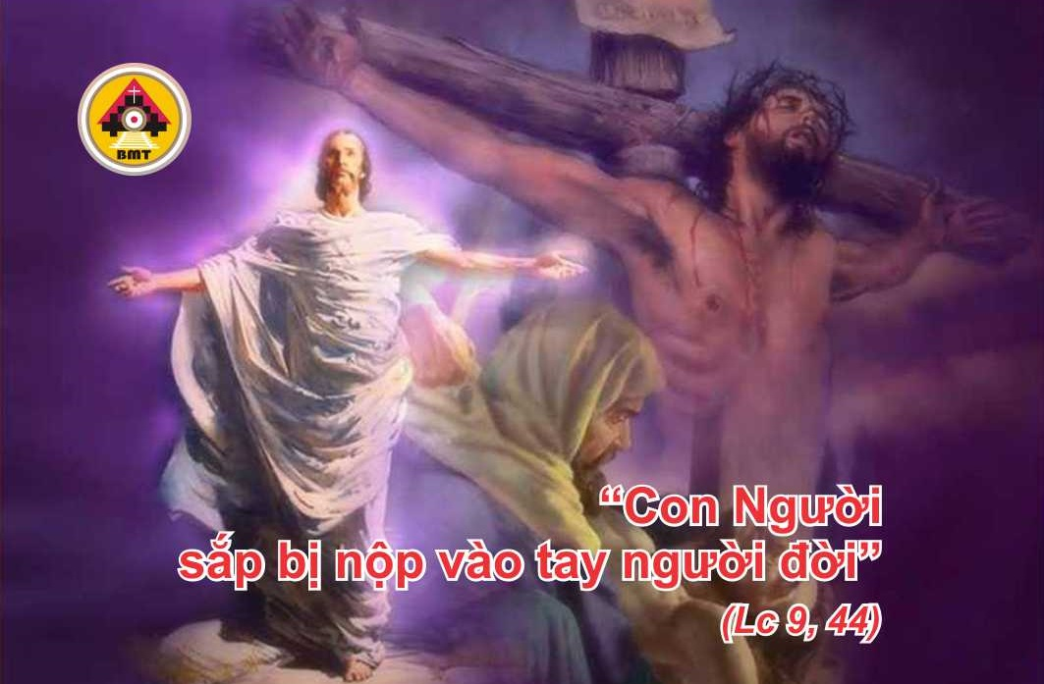

THỨ BẢYTUẦN XXV THƯỜNG NIÊN C

Slide 2

Chúa phán: Ta là phần rỗi của dân Ta. Họ đã kêu cầu Ta trong mọi nỗi gian truân. Ta đã nhậm lời họ, và Ta sẽ là Chúa của họ đến muôn đời.
Ca nhập lễ

Slide 3

Bài Đọc 1: Dcr 2, 1-5. 10-11a
“Này đây Ta đến và ngự giữa ngươi”.
Trích sách Tiên tri Dacaria.

Slide 4
Ðáp: Chúa sẽ gìn giữ chúng ta như mục tử chăn dắt đoàn chiên mình
Đáp Ca:
Gr 31, 10. 11-12ab. 13

Slide 5
Alleluia, alleluia! – Chúa trung thành trong mọi lời Chúa phán, và thánh thiện trong mọi việc Chúa làm. –Alleluia.

Slide 6
Phúc Âm: Lc 9, 44b-45

Slide 7


Slide 8
Chúa đã ban bố các huấn lệnh, để chúng tôi được tuân giữ hết sức ân cần. Nguyện cho đường nẻo tôi vững chắc, để tuân giữ thánh chỉ của Chúa.
Ca hiệp lễ

Slide 9
Ca Kết Lễ

Slide 10
THỨ BẢYTUẦN XXV THƯỜNG NIÊN C

